Slide 2
VMM 2008 R2性能资源最优化(PRO) 技术剖析
VIR322

Slide 3
主要内容
VMM 性能资源最优化 (PRO)
  纵览及设计需求
  PRO 架构介绍
  准备、安装、集成并启动PRO
基于PRO的解决方案
问题解答

Slide 4
VMM 性能和资源最优化
(Performance and Resource Optimization)
PRO: 为什么需要它？
1

Slide 5
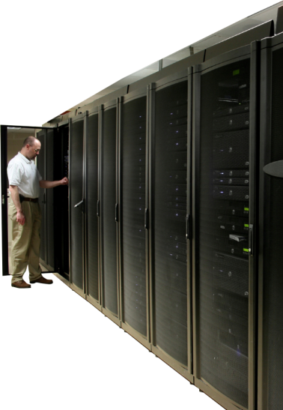
虚拟化是十全十美的，是吗？
虚拟化真的是这样完美无缺的吗？
“在美国服务器管理工业界，据统计预算，使用虚拟化仅仅在时间上就可以为公司每年节省将近一百万美元（U.S.$999,985）。”
“安装部署一部物理计算机在有虚拟化之前通常需要4个小时到两个星期的时间。”
微软的Virtual Machine Manager 产品进一步将这个时间降低到10分钟。
Hyper-V 的出现把部署一部新的计算机的时间降低到20分钟。
10分钟
4个小时到两个星期
20分钟
一百万美元

Slide 6












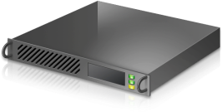



虚拟化带来的挑战
星期
时间

Slide 7

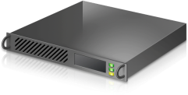




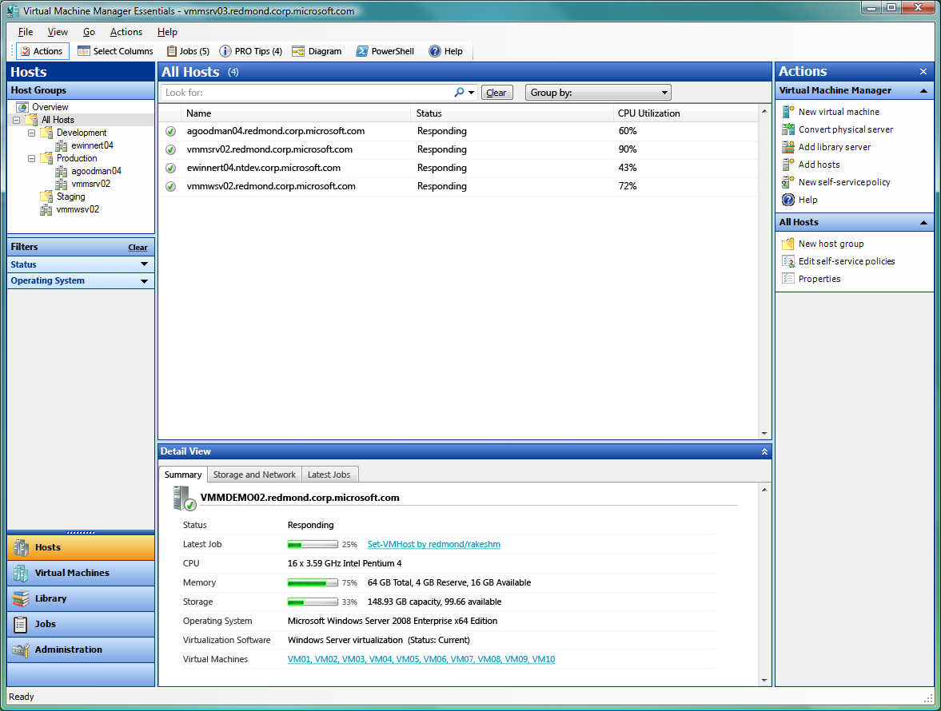
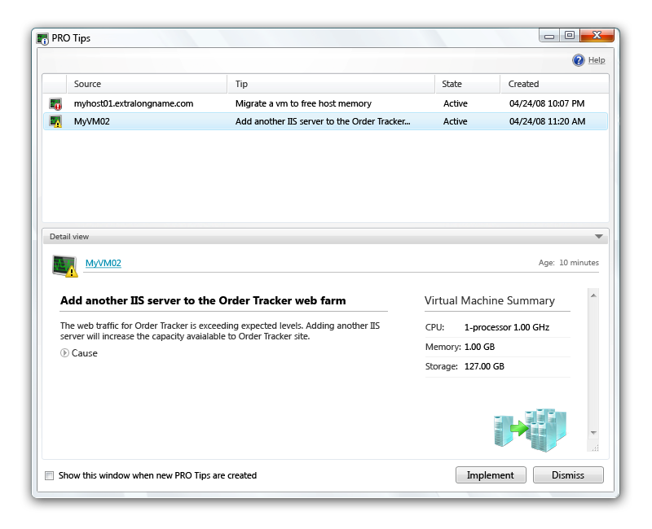


准确的知识在最佳的时刻

Slide 8
VMM 性能和资源最优化
PRO纵览
2

Slide 9
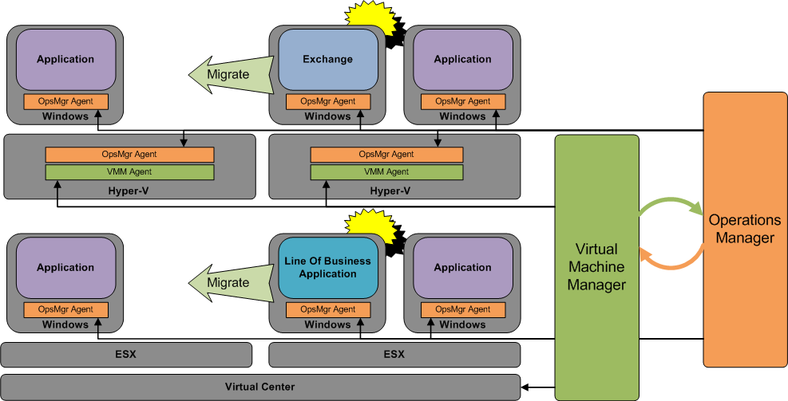
什么是PRO？
Performance and Resource Optimization
PRO 借助并集成SC Operations Manager 的功能
可以设置成人工或者自动实现

Slide 10

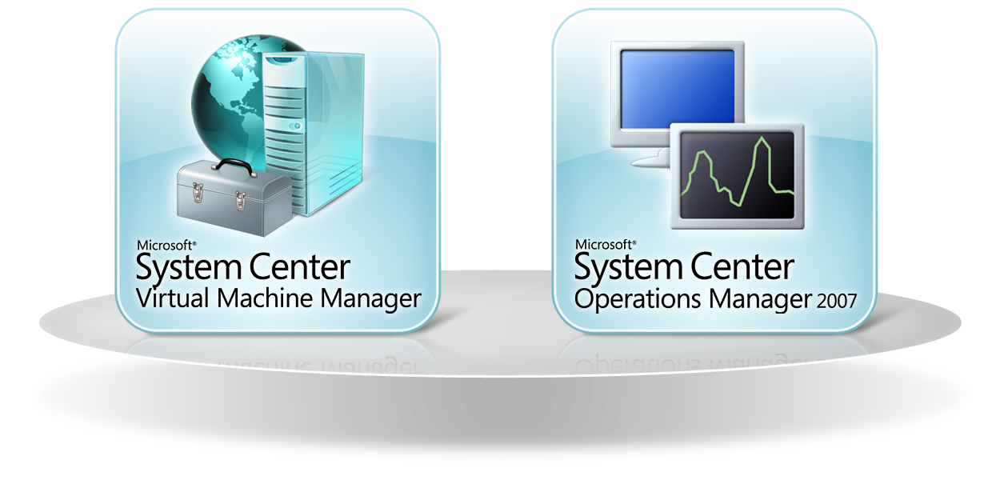

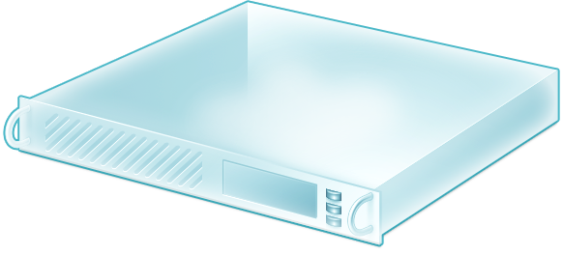


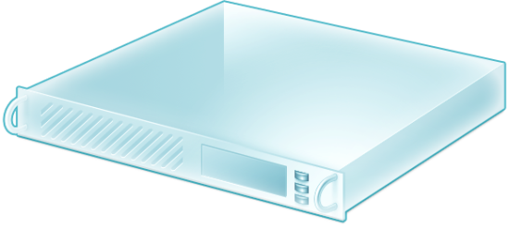
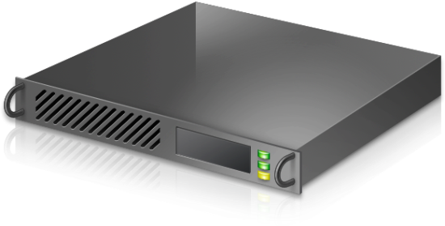


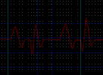
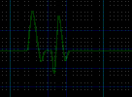
PRO: 性能和资源最优化

Slide 11
VMM 性能和资源最优化
设计框架和基础系统架构
3

Slide 12
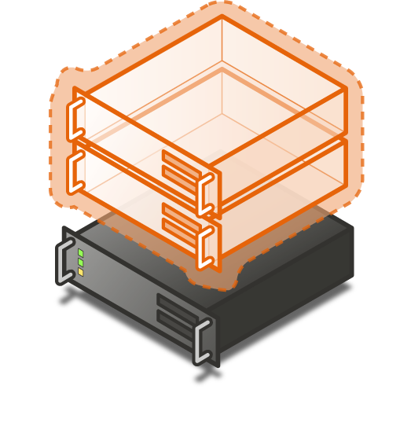

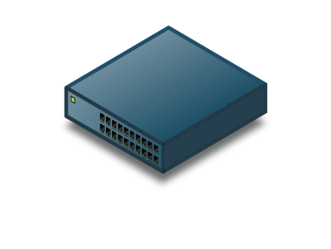

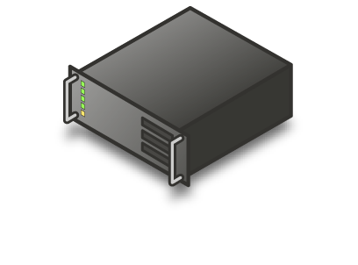


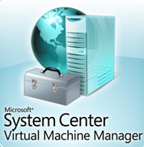

PRO Management Pack 结构刨析
Custom PRO Enabled MP
System Center Virtual Machine Manager 2008 MP
VMware Host Performance Pack
Hyper-V Host Performance Pack
VM Right Sizing Pack
Reference
PRO Library MP
Virtual Machine Manager 2008 Health and Monitoring MP
System Center Operations Manager 2007

Slide 13






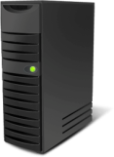
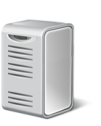



PRO MP 结构刨析
自定义的PRO Enabled MP
诊断分析任务
恢复任务
Monitors/ 监控元
知识
PRO Library MP
Target
Hyper-V 主机
PRO Target
VMware 主机
PRO Target
虚拟机的
PRO Target
自定义的
PRO Target
任何硬件或者
软件部件
Hyper-V 主机
VMware 主机
虚拟机

Slide 14
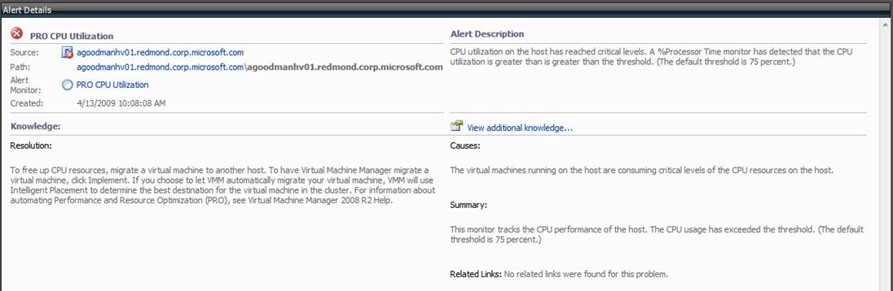
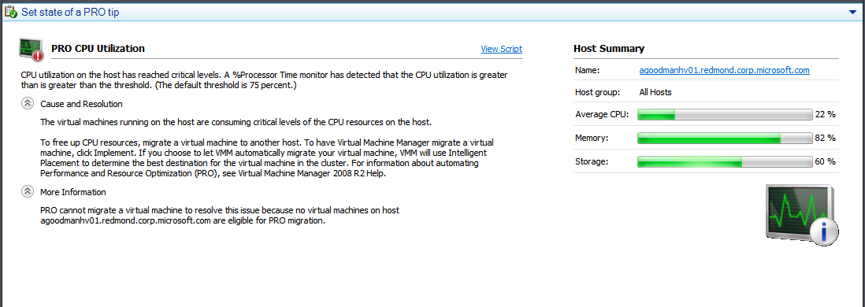
OM Alert 和PRO TIP的关联
PRO 名字
PRO 说明
PRO 原因和解决办法
更多的诊断信息

Slide 15
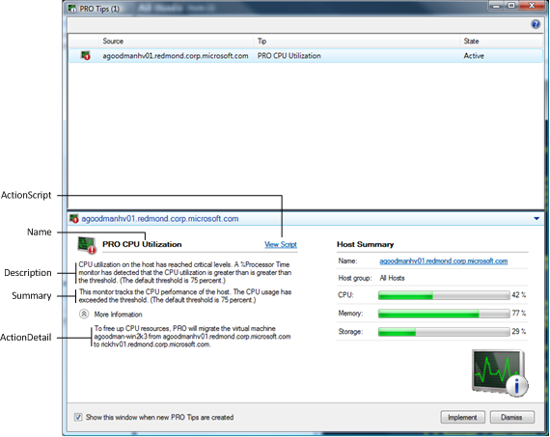
PRO 提示（Tip）

Slide 16
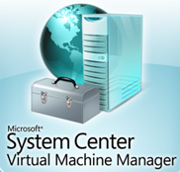
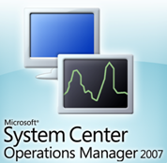
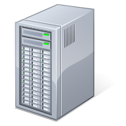





PRO工作流程
载入PRO MP
SDK
SDK
VMM 提供更多咨询
数据送到OM
Alert 被送到OM
OM 检测到instance of class 然后部署agent

Slide 17
PRO 修复的工作流程
SDK
SDK
PRO实现时，VMM发出一个Write Action Module
PRO MP 监测发生在的客户端的事件。于是又触发了另一个 Write Module 其中包含了修复的脚本。
修复的脚本执行后，消除了报警状态，机器恢复正常运行。
Write Action Module 添加一条记录到本地日志。

Slide 18
VMM 性能和资源最优化
准备、安装、配置和启动PRO
4

Slide 19
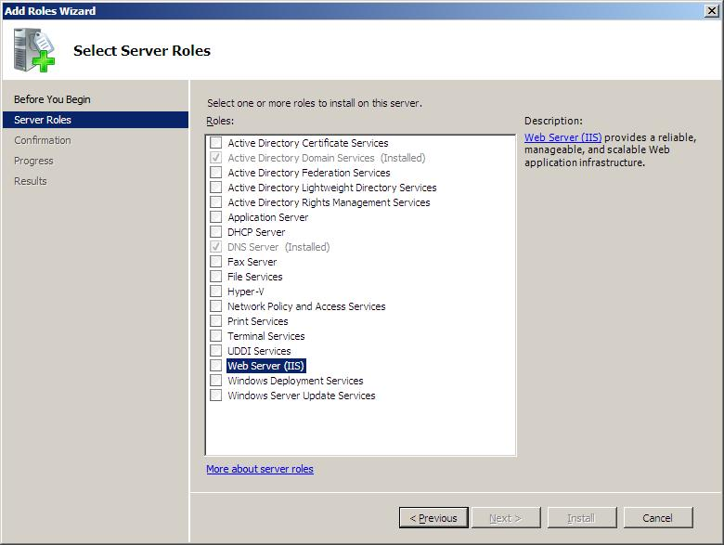
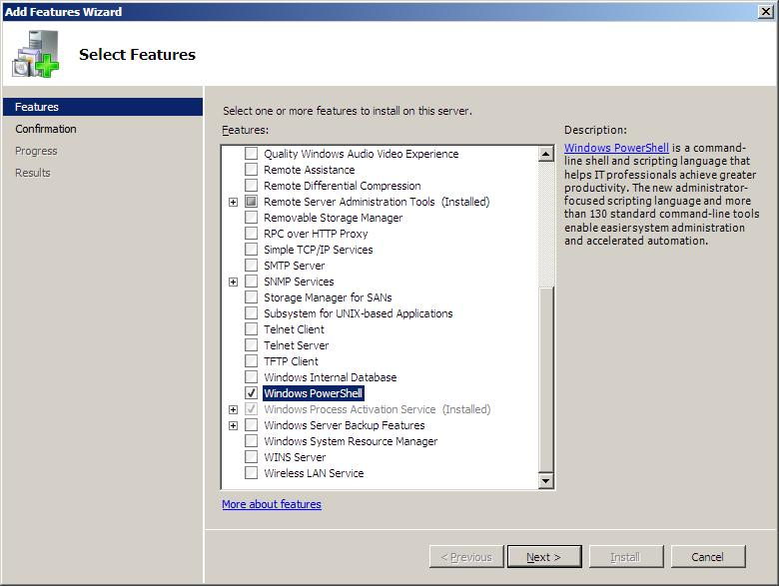
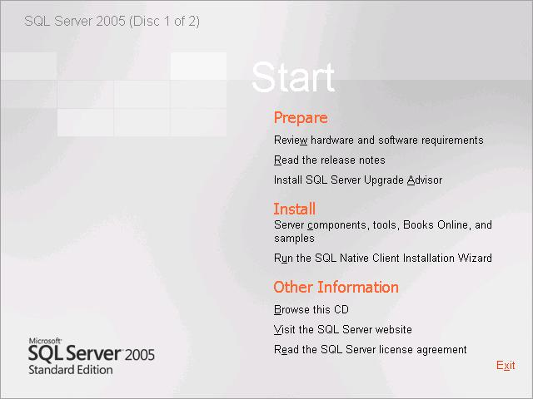
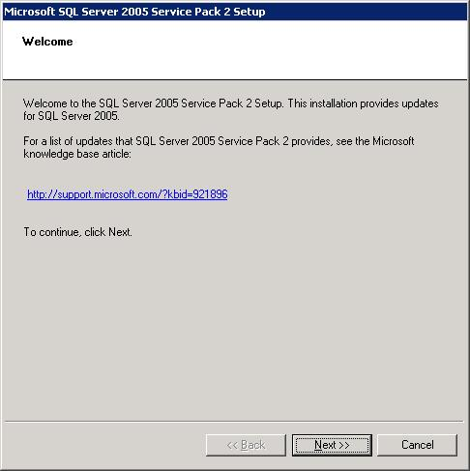
前提/预先准备

Slide 20
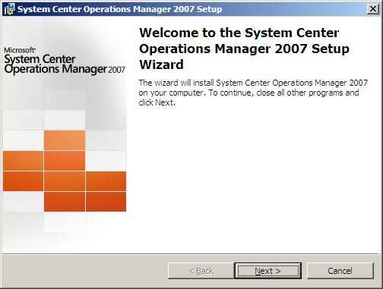

准备PRO的环境
安装OM 2007 SP1

Slide 21
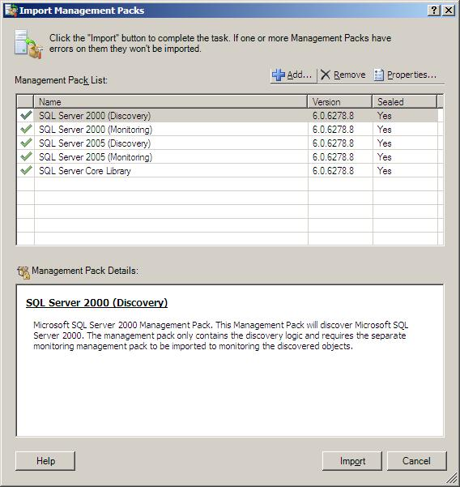
准备PRO的环境
载入Windows, IIS and SQL OM MPs

Slide 22
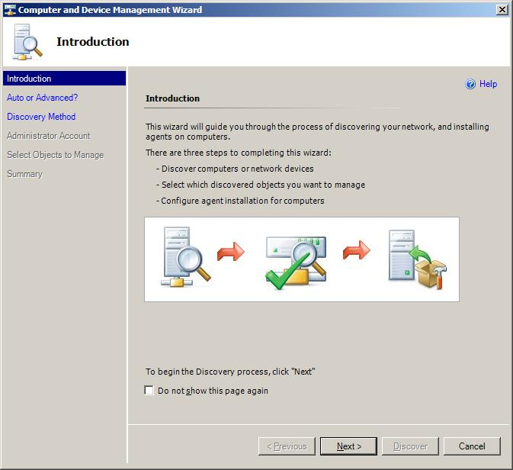
准备PRO的环境
把宿主机加入OM来管理

Slide 23
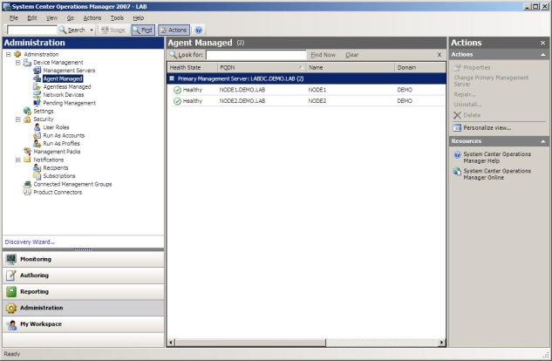
准备PRO的环境
Select Administration Tab
确保你的目标主机已经被OM管理
Select Device Management/Agent Managed

Slide 24
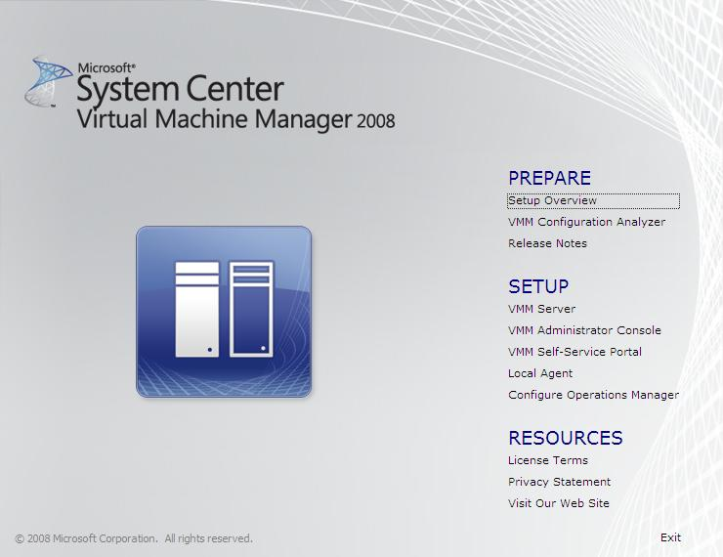
安装PRO的环境
安装 SC VMM 2008 R2

Slide 25

安装PRO的环境
在所有的OM Management Server上面安装 VMM Admin Console
选择安装选项“Configure Operations Manager”

Slide 26
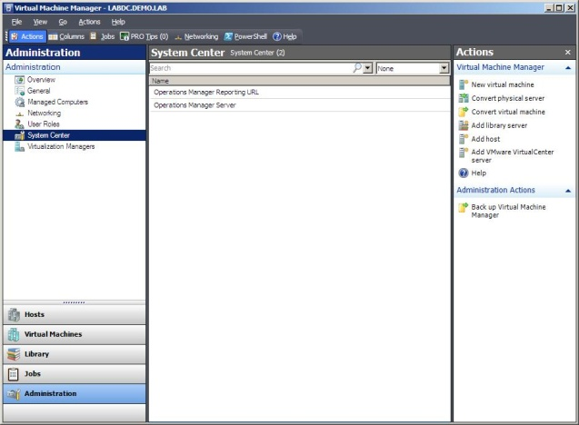
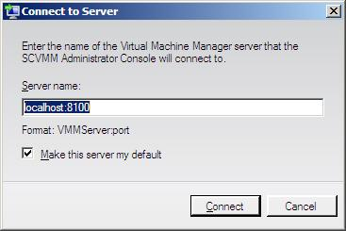
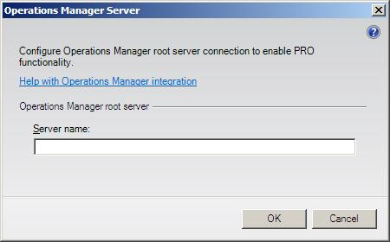
配置PRO的环境
点击Administration Tab
点击System Center
选择Operations Manager
输入Ops Manager root server
启动VMM 控制台界面

Slide 27
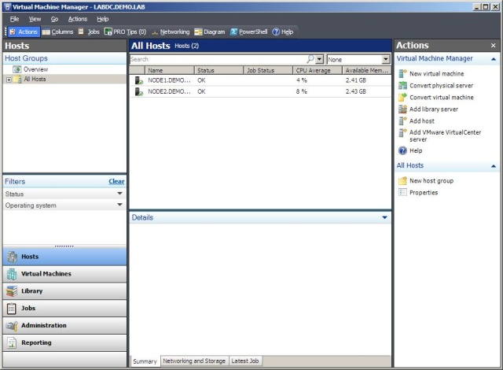
配置PRO的环境
把你的目标主机加入VMM

Slide 28
PRO 启动类型
PRO 可以在两个不同的范围内被启动：
  针对VMM的PRO 提示可以在PRO为VMM的配置里被激活
  针对主机和虚拟机的PRO 提示可以在PRO为主机群和主机群集的配置里被激活

Slide 29
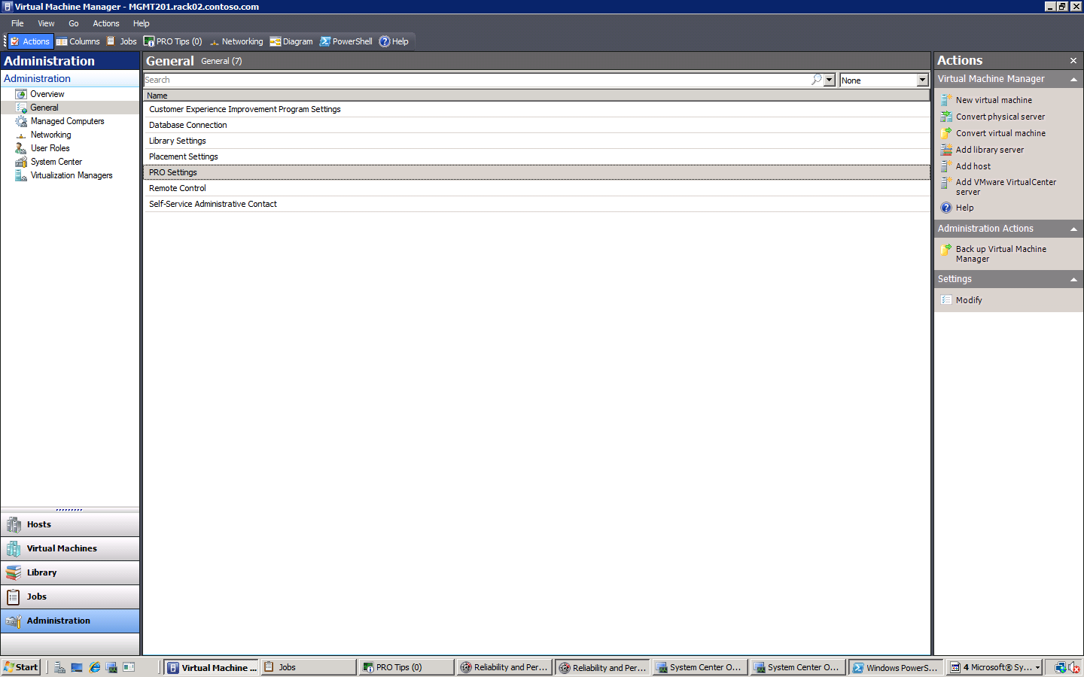
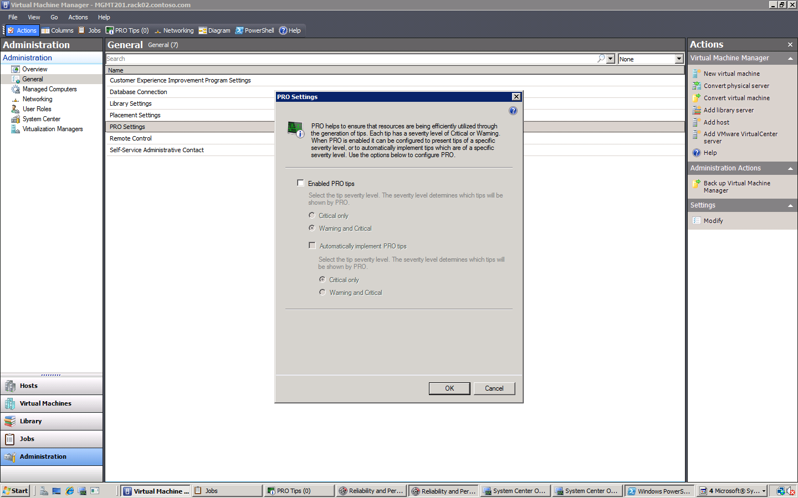
启动PRO的环境
激活PRO对你 VMM Server的监控

Slide 30
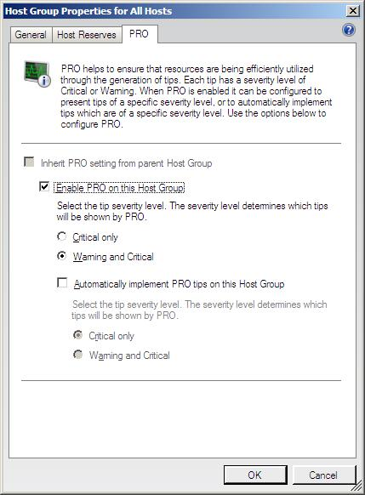
启动PRO的环境
激活PRO对你Hyper-V主机群的监控

Slide 31
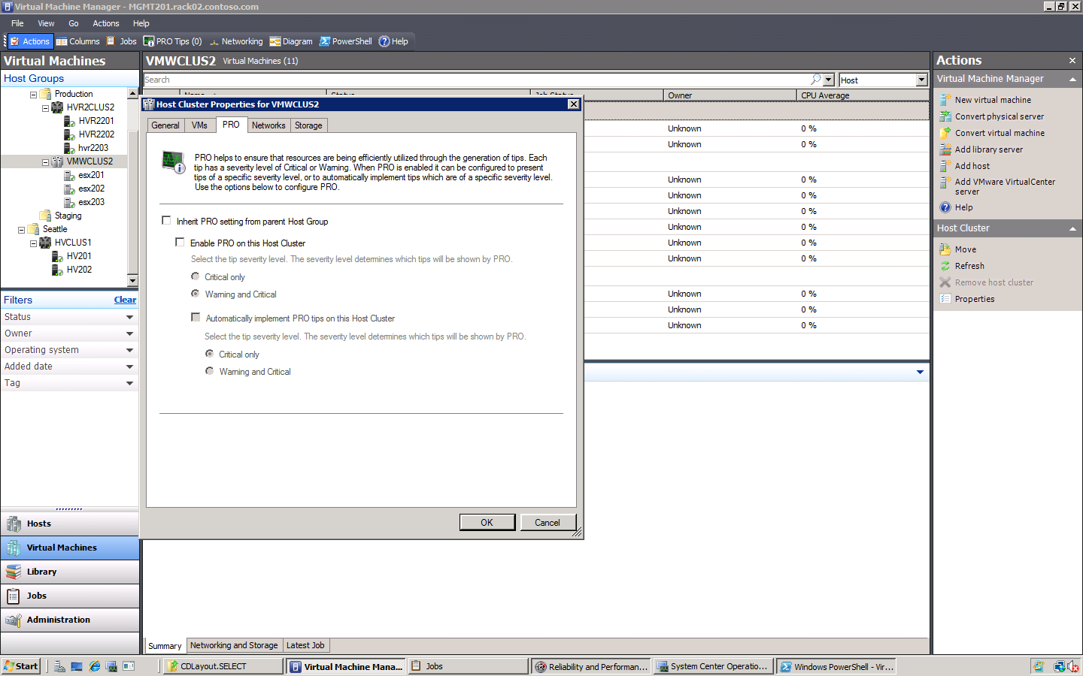
启动PRO的环境
激活PRO对你VMware主机群的监控

Slide 32
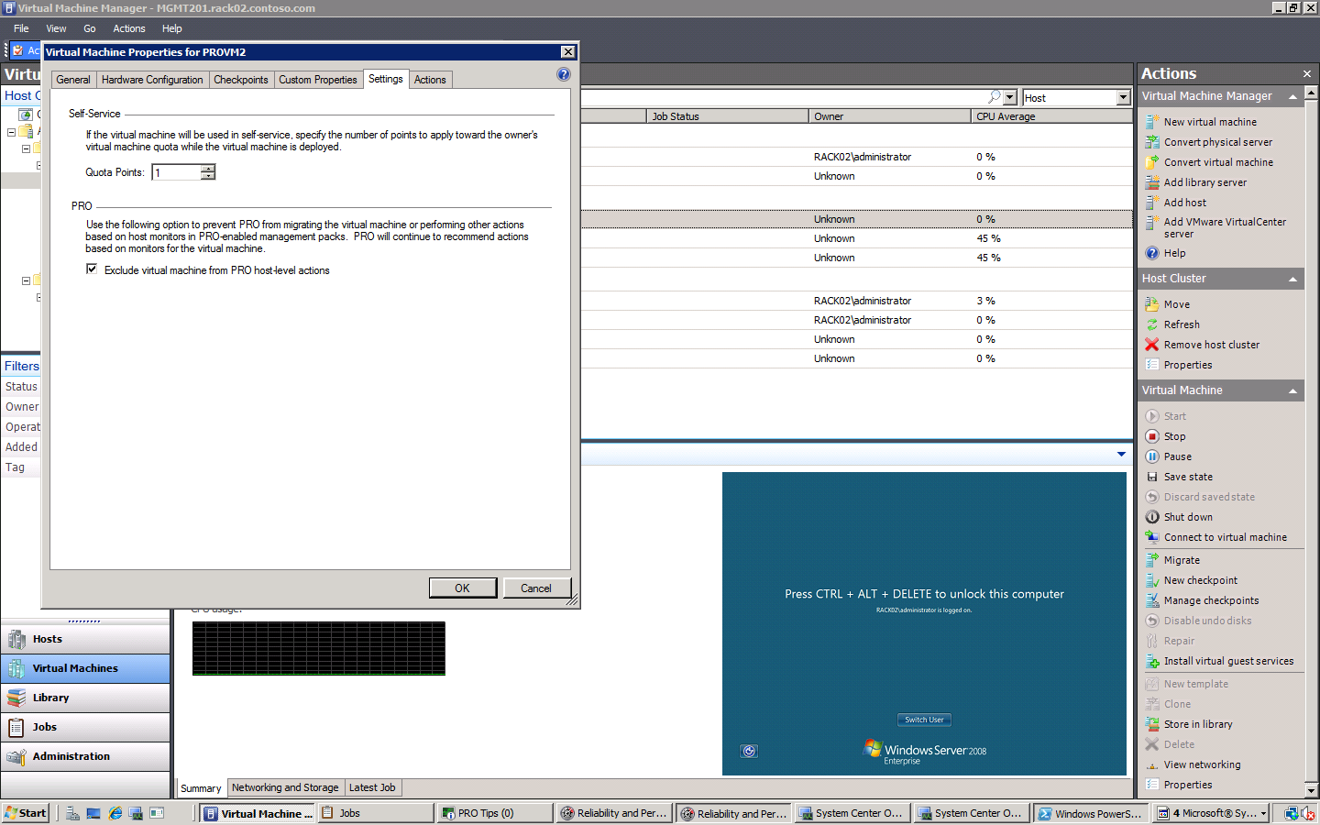
配置PRO的环境
排除PRO对个别虚拟机的监控

Slide 33
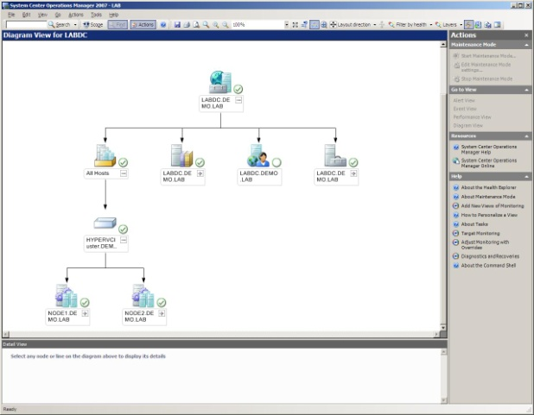
启动PRO的环境
你的虚拟化环境这样就完成了全部的PRO激活
点击Diagram View

Slide 34
5
基于VMM PRO的解决方案

Slide 35

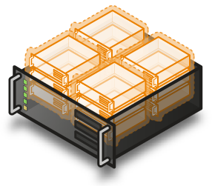
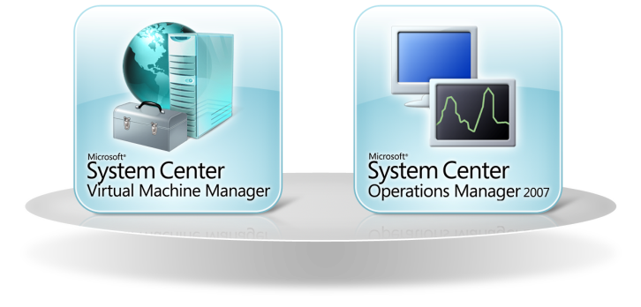
Microsoft自带的PRO解决方案
75%
Host Performance
CPU and Memory
Guest VM Right Sizing
CPU and Memory
Extensible Framework…
If you can build an MP, you can extend PRO
90%

Slide 36
2009年PRO的合作伙伴
Available Now!
Maintain and prove system’s compliance with security standards like CIS, NIST, DISA & ISO and regulatory requirements like PCI, SOX, NERC & HIPAA. Over 20,000 built-in tests immediately assess and score both physical and virtual system configurations against these best practices, then provide an auditable record of each device’s compliance state. The compliance details are presented as PRO Tips and alerts that provide step-by-step remediation guidance and advice
Monitors health and performance of data center SAN infrastructure, monitoring IO performance from the server to the data in the SAN—if link congestion exceeds a set threshold, a PRO Tip recommends VM migration
from that host
Monitors incoming and outgoing I/O traffic across Emulex HBAs and CNAs running on Windows® Hyper-VTM tracking the input/RX and output/TX connections on the adapter’s physical port for high bandwidth utilization. If thresholds are exceeded a PRO Tip recommends migration of VMs to reduce the I/O traffic load
Integrates Dell PowerEdgeTM Blade and Server knowledge to generate alerts for monitored hosts that transition to unhealthy states. Based on alert severity of the health status of power, temperature, memory, storage controller, or disk, Dell PRO-Pack notifications generate recommended remediation actions such as migration of VMs or placement of servers in maintenance mode
For non-Windows operating systems and non-Microsoft application technologies enables intelligent virtual machine tuning based upon non-Microsoft system resource, network storage, and application monitoring based on user-definable numeric thresholds
Available Now!
Available Now
Available Now!
Available Now!

Slide 37
2009年PRO的合作伙伴
QLOGIC HBA Performance Management
Monitors and discover NetScalers, have visibility into status, generate alerts, and perform intelligent reportingon performance characteristics of the NetScaler and the applications hosted. Workflows can be initiated to automatically start or provision VMs based on an entity’s health and automatically update NetScaler load balancing rules
Extends the native capabilities of Security Management providing users the ability to mitigate risk and remediate policy violations across virtual environments. Virtual machines can be restored to a last
known good configuration or bring new systems online in response to key policy and configuration control violations within Active Directory® or Group Policy across your Windows Server® 2003 and 2008 infrastructure
Monitor server hard drive, array controller, power, temperature, processor, memory, fans, and will alert on degradation or critical errors providing the appropriate recommended resolution via a PRO Tip
Available Now
End of 09
Available Now
End of 09

Slide 38
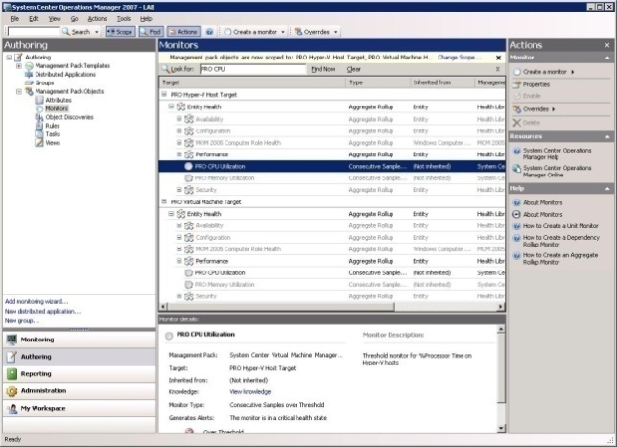
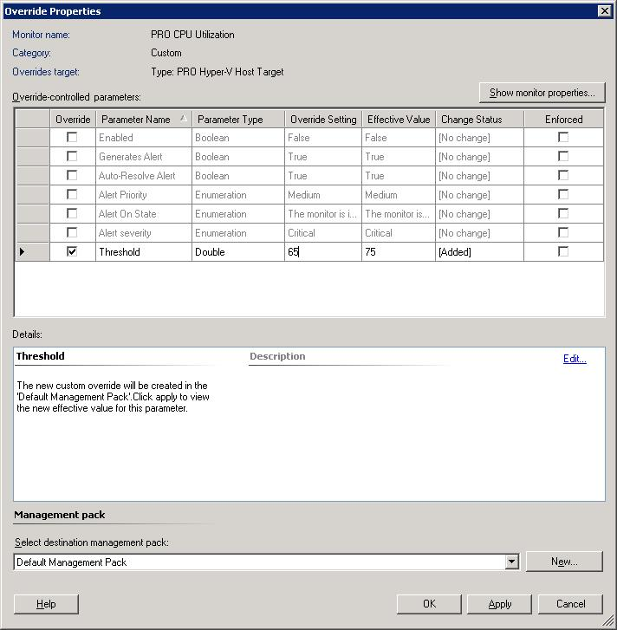
如何在OM中修改PRO的配置
打开Operations Manager控制台
点击Authoring TAB
选择超越控制（override）
找到相关的PRO Monitor
修改默认的参数

Slide 39
相关的网络资讯
http://technet.microsoft.com/en-us/scvmm/bb679926.aspx
http://social.technet.microsoft.com/Forums/en-US/virtualmachinemgrproscintegration/threads/
http://technet.microsoft.com/en-us/library/cc764271.aspx
http://technet.microsoft.com/en-us/scvmm/default.aspx
http://technet.microsoft.com/en-us/opsmgr/default.aspx
http://technet.microsoft.com/en-us/opsmgr/cc539535.aspx

Slide 40
相关的课程
VIR221 VMM R2全新特性解析
  星期五 11月6日 8:00-9:10 分会场10 讲师：魏成
VIR403 Hyper-V虚拟化技术及排错深度剖析
  星期五 11月6日 10:50-12:00 分会场10 讲师：彭爱华
VIR322 VMM R2 PRO技术刨析
  星期五 11月6日 14:25-15:35 分会场10 讲师：魏成
VIR211 Win2k8 R2 Hyper-V以及native VHD支持(英)
  星期六 11月7日 9:25-10:35 分会场6 讲师：Ben Armstrong
VIR202 SCVMM2008 R2全面接触
  星期六 11月7日 10:50-12:00 分会场6 讲师：孔俊
VIR212 Virtual PC, MED-V以及Win7中的XP兼容(英)
  星期六 11月7日 10:50-12:00 分会场6 讲师：Ben Armstrong

Slide 41
参考资源
Web:
  Http://technet.microsoft.com/scvmm
  Http://www.microsoft.com/scvmm
  Http://www.microsoft.com/virtualization
Team Blog:
  Http://blogs.technet.com/chengw
  Http://blogs.technet.com/rakeshm
  Http://blogs.technet.com/m2
  http://blogs.technet.com/scvmm
  http://blogs.technet.com/vmmchina
For RDP and TAP, visit our program site:
  Http://connect.microsoft.com

Slide 42
疑问和解答

Slide 43
欢迎您参加我们为您安排的其它虚拟化相关课程：
Day1
VIR221, System Center Virtual Machine Manager 2008 R2 全新特性解析
魏成,8:00-9:10，第10分会场
VIR403, Hyper-V虚拟化技术深度剖析及监控、排错最佳实践
彭爱华，10:50-12:00，第10分会场
VIR200, 眼见未必为实——微软虚拟世界漫游行
孔文达、沈旭，13:00-14:10，第2分会场
VIR322, System Center Virtual Machine Manager 2008 R2性能资源优化（PRO）
架构设计、配置最佳实践及深度技术剖析
魏成，14:25-15:35，第10分会场
Day2
VIR211, Windows Server 2008 R2中的虚拟化技术以及native VHD支持
Ben Armstrong，9:25-10:35，第6分会场
VIR212, Windows Virtual PC, Windows 7 XP Compatibility mode and Native VHD Support
Ben Armstrong，10:50-12:00，第6分会场
VIR202, Hyper-V R2的最佳拍档—SCVMM 2008 R2全面接触
孔俊，10:50-12:00，第8分会场
VIR301, 服务器虚拟化解决方案在企业中的规划及实施最佳实践
牛可，13:00-14:10，第8分会场
以及5节虚拟化相关动手实验室课程。

